Slide 1

Тема урока:
Закрепление правописания сочетаний
ЖИ – ШИ, ЧУ – ЩУ,
ЧА – ЩА.
Учитель начальных классов
I квалификационной категории
Замуруева Ольга Александровна.
Одинцово, 23 апреля 2 009 года.
ОТКРЫТЫЙ УРОК РУССКОГО ЯЗЫКА

Slide 2

ВНИМАНИЕ!
Проверь, дружок,
Готов ли ты начать урок?
Всё ль на месте,
всё ль в порядке?
Книжка, ручка и тетрадка?

Slide 3

Гимнастика для пальчиков
Этот пальчик в лес пошёл,
Этот пальчик гриб нашёл,
Этот пальчик чистить стал,
Этот пальчик жарить стал,
Этот пальчик всё съел,
От того и потолстел.

Slide 4

гимнастика для пальчиков
Как живёшь? Вот так!
Как идёшь ? Вот так!
Как даёшь ? Вот так!
А берёшь? Вот так!
Как бежишь? Вот так!
Ночью спишь? Вот так!
Как молчишь? Вот так!
Как грозишь? Вот так!

Slide 5
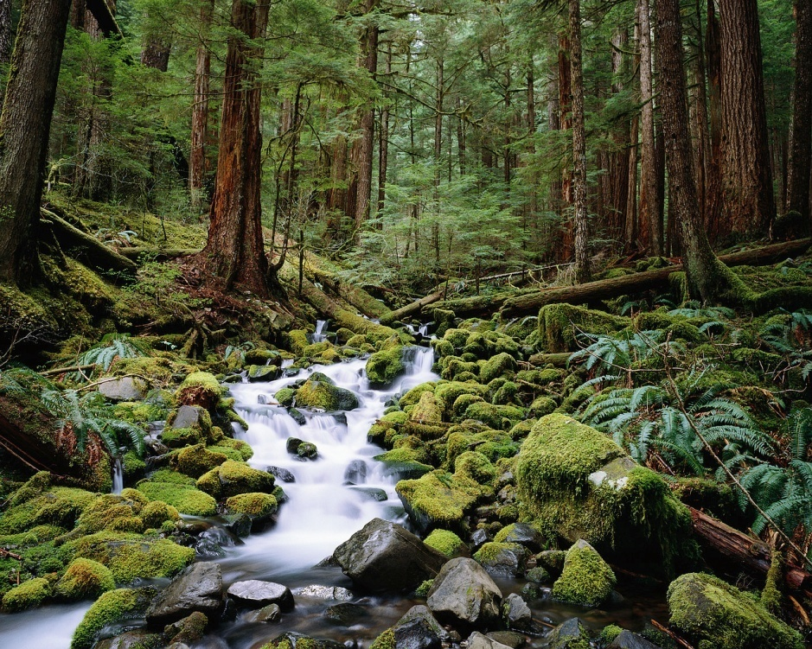



А
Ж
Ш
Ч
Щ

Slide 6
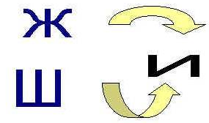
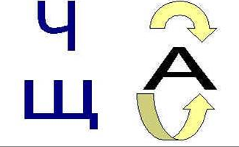

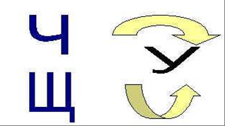

Slide 7


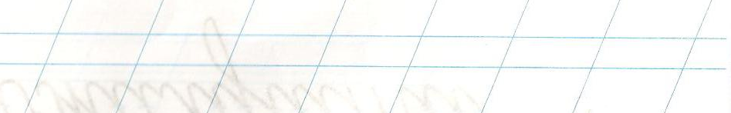

Slide 8

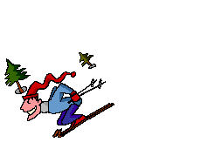

Slide 9
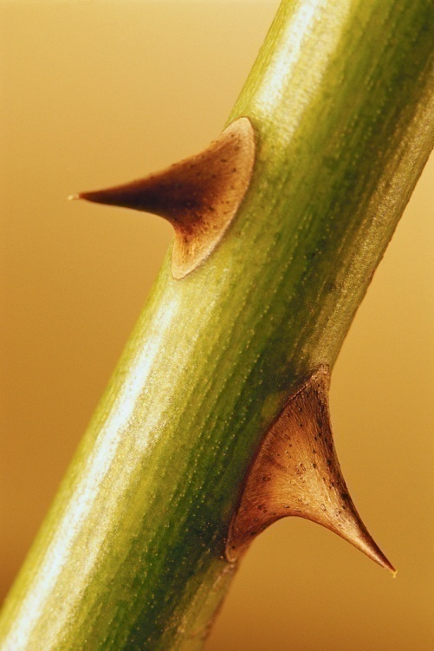

Slide 10


Slide 11
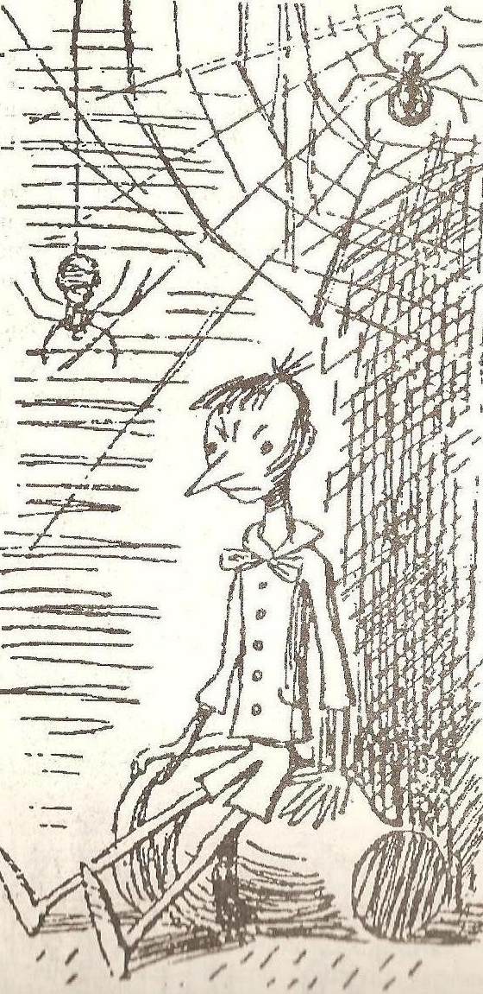
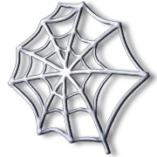


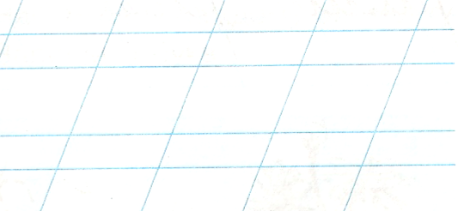

Slide 12
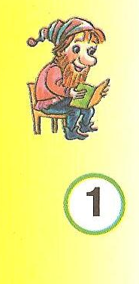
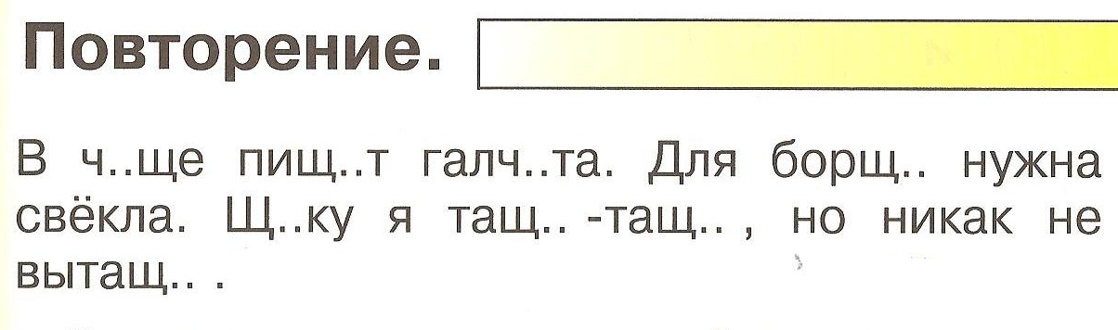

Slide 13



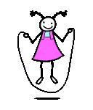

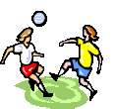


Отдохнём!

Slide 14


Slide 15

Отдохнём!
Раз - подняться, потянуться,
Два - согнуться, разогнуться,
Три - в ладоши 3 хлопка,
Головою 3 кивка.
На четыре - руки шире.
Пять - руками помахать.
Шесть - за парту тихо сесть.

Slide 16
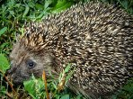
живут,
Даши,
У Даши живут ежи.
У, ежи

Slide 17
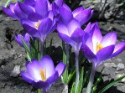

Slide 18


Slide 19
  МОЛОДЦЫ!

Slide 20
З А П О М Н И :
В сочетаниях ЖИ – ШИ
Только И всегда пиШИ !
В сочетаниях ЧА – ЩА
Пишем только букву А !
В сочетаниях ЧУ – ЩУ
Пишут только букву У !

Slide 21


Slide 22
